Slide 1
MIRAE ASSET · 고객 세미나
AI 슈퍼사이클의 변곡점
반도체, 지금 어떻게 볼 것인가
삼성전자 · SK하이닉스 집중 분석 — 변동성의 정체와 냉정한 투자 판단
2026년 7월 15일 | 미래에셋증권 리서치
※ 본 자료의 주가·실적·목표주가는 2026.7.14 KRX 종가·미국 7.14장 기준 보도 및 컨센서스를 종합한 것으로, 실제와 차이가 있을 수 있으며 발표 전 최신 IR/컨센서스 재확인이 필요합니다.
Notes:
오프닝: 최근 반도체 주가가 크게 흔들렸지만, 오늘 목적은 '공포'가 아니라 '판단'이다. 세 질문(왜 흔들렸나·그래도 반도체인가·집중이 맞나)에 답하는 자리라고 안내.

Slide 2
AGENDA
오늘 다룰 세 가지 질문
1
2
3
왜 이렇게 흔들렸나
그래도 반도체인가
집중이 맞는가
6월 고점 대비 20~30% 조정. 매크로·업황·국내 수급까지 변동성의 정체를 분해한다.
AI 수요·메모리 슈퍼사이클의 펀더멘털을 데이터로 점검하고 주가 하락과 대조한다.
삼성·SK하이닉스 집중 투자의 논리·리스크를 저울질하고 전략과 대응을 제시한다.
2 / 19
Notes:
로드맵: Q1(3~6p) 변동성 원인, Q2(7~9p) 펀더멘털, Q3(10~15p) 종목·판단, 마무리(16~18p) 대응·요약.

Slide 3
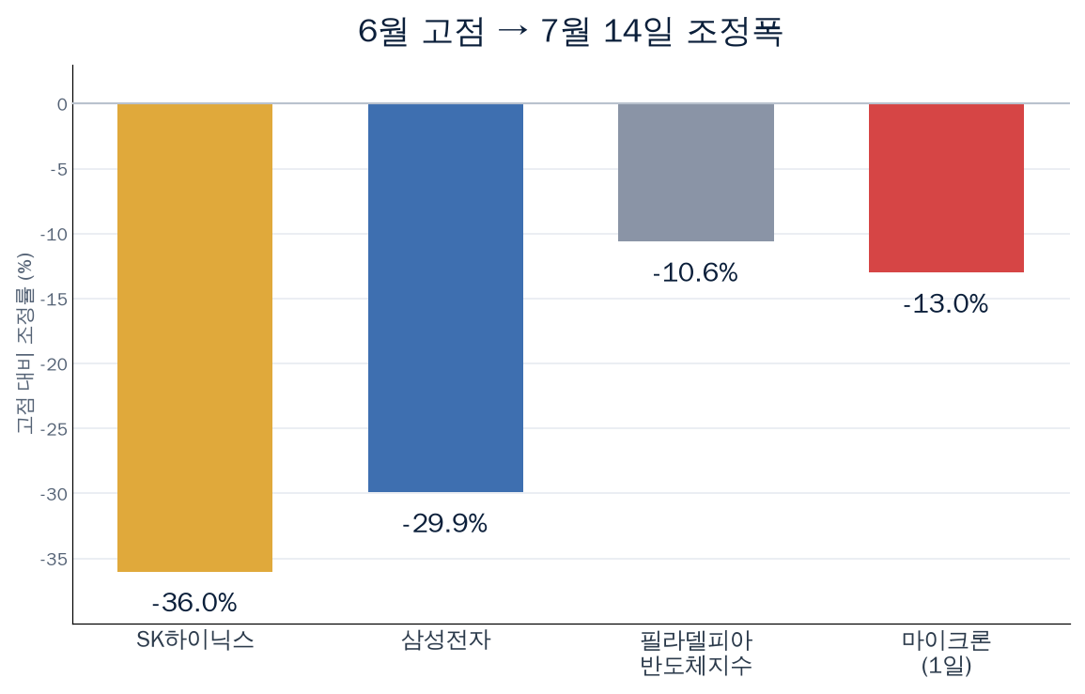
01 · 변동성의 원인
무슨 일이 있었나 — 6월 고점, 7월 급락
SK하이닉스
298.7만 → 191.3만원
6/25 고점 후 -36.0%, 7/14 +3.7%
삼성전자
37.5만 → 26.3만원
6/19 고점 후 -29.9%, 7/14 +3.3%
SOX 지수
14,655 → 13,104
6/22 사상최고 후 조정
핵심: 가격이 아니라 심리·수급이 흔들렸다. 급락 = 펀더멘털 훼손인지 확인이 먼저.
자료: 각 사 IR, TrendForce·WSTS, 국내외 증권사 리포트 및 언론보도 종합 (기준일 2026.7.14)
3 / 19
Notes:
조정폭은 크지만 연초 급등(하이닉스 한때 +340%)의 되돌림 성격. 원인을 매크로·업황·국내수급으로 분해.

Slide 4
01 · 변동성의 원인
최근 급변동 — 급등·폭락·반등의 3거래일 (7/10 → 7/15)
7/10 (금) 흥행 급등 SK하이닉스 나스닥 ADR 데뷔 +13%·기관 대량 순매수 → 코스피 +2.5%(7,475.94). 삼성전자 +5.0%·SK하이닉스 +2%.
7/13 (월) 블랙먼데이 코스피 -8.95%(6,806.93)·7,000선 붕괴, 올해 7번째 서킷브레이커. 삼성전자 -10.7%(25.5만)·SK하이닉스 -15.4%(184.5만). 원인 ① 차익실현(연초 +340% 부담) ② 피크아웃 우려(한투 SK 2Q 영업익 60.4조 < 컨센 65조) ③ 단일종목 레버리지 ETF 리밸런싱 ④ 이란·호르무즈 유가 급등.
7/14 (화) 반등 시도 저가매수 유입, 코스피 +0.73%(6,856.83). 삼성전자 +3.34%(263,000원)·SK하이닉스 +3.69%(1,913,000원, 190만선 회복). 현물서 외국인 +0.8조·기관 +2조 동반 순매수 + 외국인 선물 순매수(개인 -2.8조).
반등의 조짐인가? 외국인 현·선물+기관 순매수에 더해 7/14 미국장 SK ADR +27%·바클레이즈 목표 $330(2027 공급부족)까지, 우호 신호가 누적. 다만 급락 원인이 완전히 해소된 것은 아니어서 1일 반등의 되돌림 여지도 상존. 2~3거래일 연속 순매수·주도주 복원 확인 전까지 분할·역할분담·리스크관리 유지.
자료: 한국거래소(KRX), 블룸버그, 한국투자증권, 언론보도 종합 (기준일 2026.7.14 KRX 종가 15:30)
4 / 19

Slide 5
01 · 변동성의 원인
변동성의 원인 ① — 매크로 삼중고
금리
관세
미·중
연준 매파 재부각
Section 232
수출규제 재편
6/5 예상 상회 고용지표 → 금리인상 우려. 나스닥 주간 -4.7%(1년래 최악).
1/14 첨단 컴퓨팅칩 25% 관세(1/15 발효). 생태계 상당수 면제되나 심리엔 부담.
1/15 BIS, 대중국 AI칩 '건별 심사'로 전환. 지정학 리스크가 밸류에이션 할인.
자료: 각 사 IR, TrendForce·WSTS, 국내외 증권사 리포트 및 언론보도 종합 (기준일 2026.7.14)
5 / 19
Notes:
세 요인 모두 '외부·거시'로 기업 이익창출력과 직접 관련이 적다 → 변동성의 상당 부분은 매크로 노이즈.

Slide 6
01 · 변동성의 원인
변동성의 원인 ② — 'AI 버블' 논쟁과 모건스탠리 경고
MORGAN STANLEY · 7/6
“칩을 팔고 하이퍼스케일러로 갈아타라”
마이클 윌슨 — 반도체 실적 상향 속도 둔화 = 정점 신호, 메모리는 범용재로 추가 조정 가능. MS·아마존·메타 선호. (메모리주 베어마켓 진입의 직접 트리거)
밸류에이션 부담
마이크론 -13%(1일)
피크아웃 우려
엔비디아 등 fwd P/E가 역사적 평균 크게 상회
시총 약 1,380억달러 증발, 섹터 하락 주도
수출단가 소폭 하락 + Rubin 감산설이 트리거
냉정하게: 모건스탠리는 2024년 SK하이닉스 목표가를 반토막(26만→12만) 낸 뒤 '오판'을 정정한 전력이 있다. 골드만·UBS는 여전히 강세 (→ 다음 장). 이번 조정은 '심리 위축'이지 '수요 붕괴'가 아니다.
자료: 각 사 IR, TrendForce·WSTS, 국내외 증권사 리포트 및 언론보도 종합 (기준일 2026.7.14)
6 / 19
Notes:
모건스탠리 윌슨의 '칩→하이퍼스케일러 로테이션'(7/6)이 메모리주 베어마켓 진입의 직접 트리거. 단 MS의 과거 오판 전력과 골드만·UBS 강세론을 함께 제시해 균형을 잡는다.

Slide 7
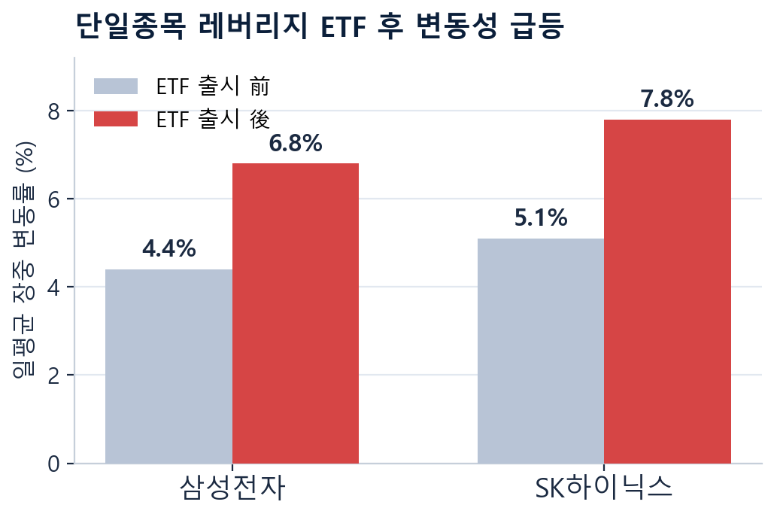
01 · 변동성의 원인
변동성의 원인 ③ — 국내 증시 특수 요인
단일종목 레버리지 ETF
5/27 삼성·SK하이닉스 레버리지·인버스 18종 상장(국내 최초). 7/13 금감원·20개 운용사 CEO 간담회(괴리율·예탁금·레버리지 배수 검토). 레버리지 리밸런싱이 7/13 급락 증폭.
외국인 매도
7/13 외국인 1.7조·기관 2.2조 순매도로 코스피 -8.95%·서킷브레이커 → 7/14 저가매수 반전, 기관 +2조·외국인 +0.8조 동반 순매수(개인 -2.8조)·외국인 선물 순매수로 코스피 +0.73%(6,856.83) 반등 마감.
고객예탁금 감소
6/4 사상최대 139.7조 → 7/9 107.1조(5개월 만 최저·110조 붕괴). 급락에 개인 '실탄' 소진·빚투 청산.
펀더멘털이 아닌 ‘구조·수급’이 변동성을 증폭.
특히 국내 개인투자자에게 체감 변동성이 크게 확대.
자료: 한국거래소, 한국은행, 금융감독원, 코스콤·언론보도 종합 (기준일 2026.7.14)
7 / 19
Notes:
가장 차별적인 슬라이드. 단일종목 레버리지 ETF(5/27)가 삼성 4.4→6.8%, 하이닉스 5.1→7.8%로 장중 변동성을 키웠고, 외국인 14거래일 연속 순매도와 예탁금 급감이 겹쳤다. 즉 국내 변동성의 상당 부분은 펀더멘털이 아닌 구조·수급 요인.

Slide 8
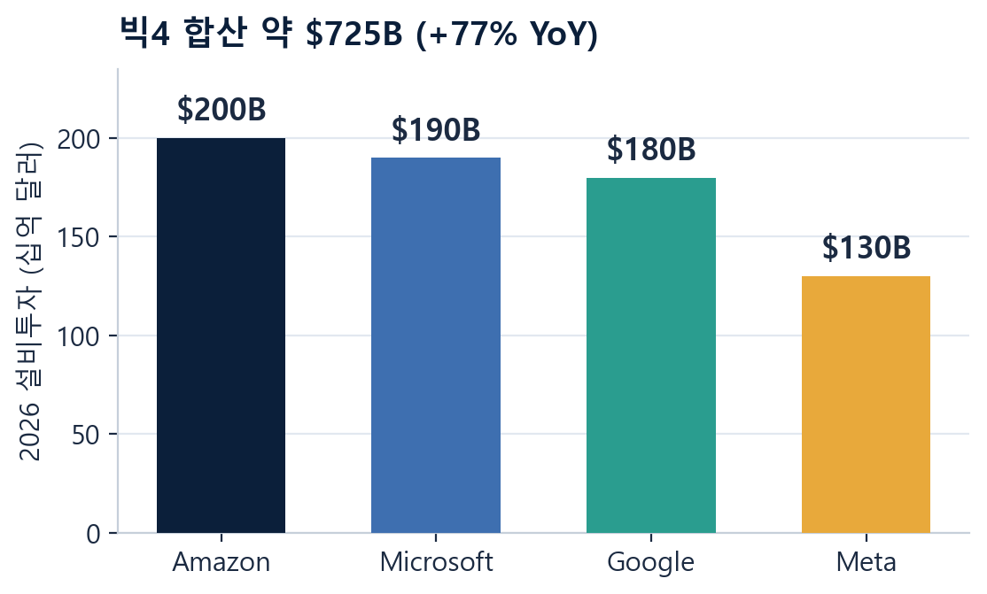
02 · 펀더멘털
그러나 수요는 실재한다 — 빅테크 투자 폭증
$725B
2026 빅4 합산 CAPEX (+77% YoY)
+92%
엔비디아 데이터센터 매출 YoY ($75.2B)
3~4배
AI 최적화 메모리, 단위당 캐파 소요
모니터링 리스크
메타 ‘유휴 AI컴퓨팅 대여’(블룸버그 7/1)·CAPEX 정점 논쟁. 단, 자체칩(TPU·Trainium)도 HBM을 대량 탑재 → HBM 총수요 감소 근거는 약함.
자료: 각 사 IR, TrendForce·WSTS, 국내외 증권사 리포트 및 언론보도 종합 (기준일 2026.7.14)
8 / 19
Notes:
빅테크는 이미 돈을 쓰고 있다(가이던스=확정 지출). 메타 유휴 대여·정점 논쟁은 모니터링 리스크이나, 자체칩도 HBM을 대량 쓰므로 HBM 총수요가 준다는 근거는 약하다 — 위협은 엔비디아 GPU 점유율에 국한.

Slide 9
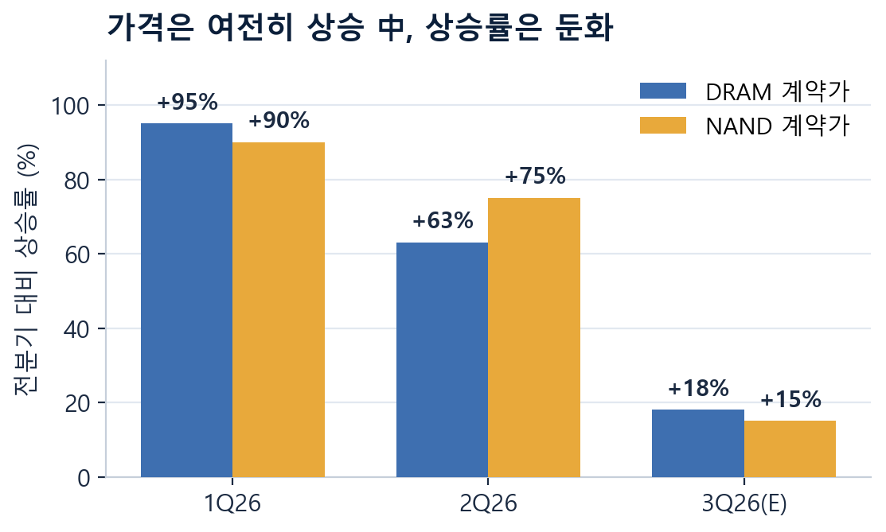
02 · 펀더멘털
메모리 슈퍼사이클 — 여전히 상승, 속도는 둔화
강세론 (IB 우세)
BofA ‘1990년대급 슈퍼사이클’(DRAM +51%). 골드만·UBS 강세 유지, 바클레이즈 '2027 공급부족 심화'(DRAM 수요 +35% vs 공급 +20%) — HBM 가격 상향, SK 하이닉스 Rubin 물량 우위·ADR 목표 $330.
● 출하량 아닌 가격(ASP)이 견인 — HBM·DDR5 우선 배분으로 범용까지 품귀
● 자본 규율 강화 — 3사 모두 무리한 증설 자제, 공급 통제
● 주의 신호 — 상승률 둔화(Q1 +95%→Q3 +18%)는 정점 근접 시사
자료: 각 사 IR, TrendForce·WSTS, 국내외 증권사 리포트 및 언론보도 종합 (기준일 2026.7.14)
9 / 19
Notes:
슈퍼사이클은 유효(골드만·UBS 강세). 단 상승률 둔화는 정점 근접 신호이기도 하다 — 강세·신중 균형 전달.

Slide 10
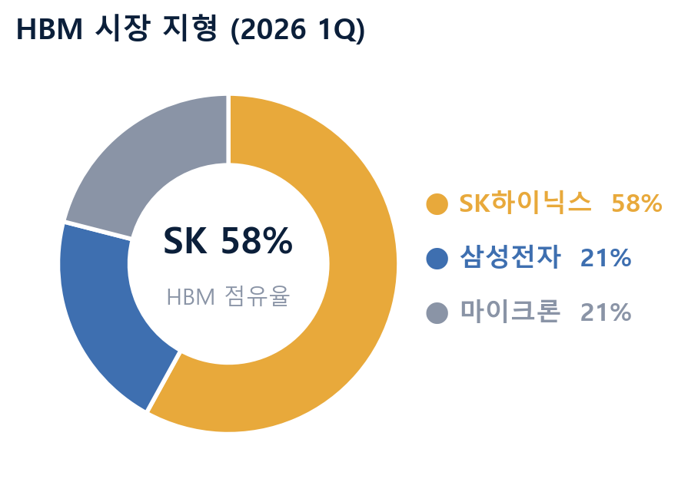
02 · 펀더멘털
HBM 시장 지형 — SK 리더십, 삼성 추격
HBM4 전환기
2026 하반기 본격화. 출하의 2/3는 아직 HBM3E
엔비디아 Rubin
차세대 HBM4 물량 약 70%를 SK하이닉스 확보(UBS)
삼성의 반격
HBM4 업계 최초 양산·AMD 주공급, 캐파 50% 증설
마이크론
2026 HBM 캐파 완판(sold out), 3위권 경쟁
자료: 각 사 IR, TrendForce·WSTS, 국내외 증권사 리포트 및 언론보도 종합 (기준일 2026.7.14)
10 / 19
Notes:
HBM은 슈퍼사이클의 심장. SK 압도적 1위이나 삼성·마이크론 추격으로 경쟁 심화 → HBM 가격·점유율이 최대 변수.

Slide 11
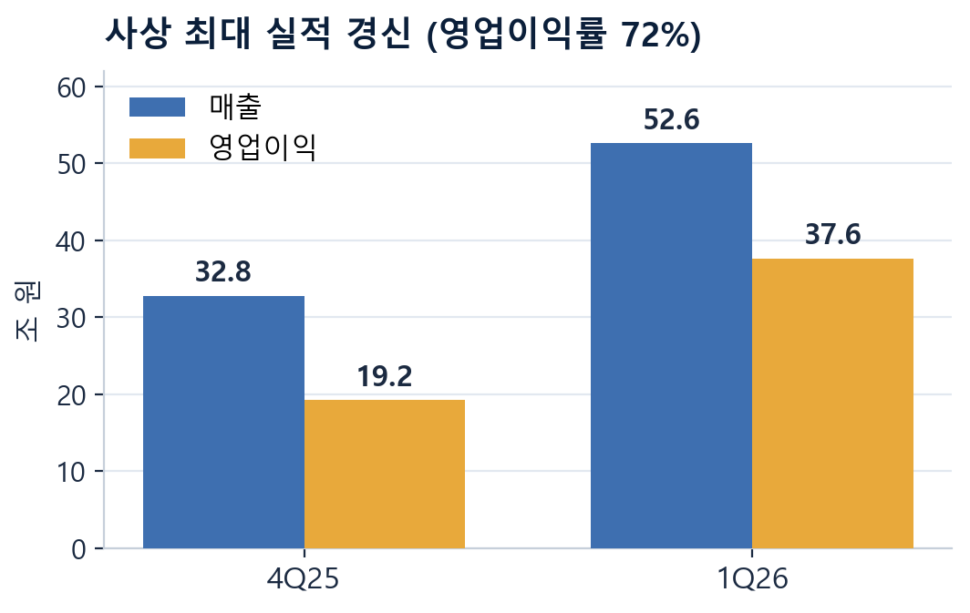
03 · 종목분석 | SK하이닉스
SK하이닉스 ① — HBM 1위, 최고 수익성
52.6조
37.6조
1Q26 매출 (분기 첫 50조 돌파)
1Q26 영업이익 (OPM 72%)
35조
58%
순현금 — 견고한 재무
HBM 시장 점유율 (1위)
메모리 최강 순수 플레이. HBM 프리미엄이 실적·수익성으로 직결.
자료: 각 사 IR, TrendForce·WSTS, 국내외 증권사 리포트 및 언론보도 종합 (기준일 2026.7.14)
11 / 19
Notes:
HBM 순수 수혜주, 업계 최고 수익성(OPM 72%)·순현금 35조. 다만 메모리 사이클 민감도(변동성)도 가장 크다.

Slide 12
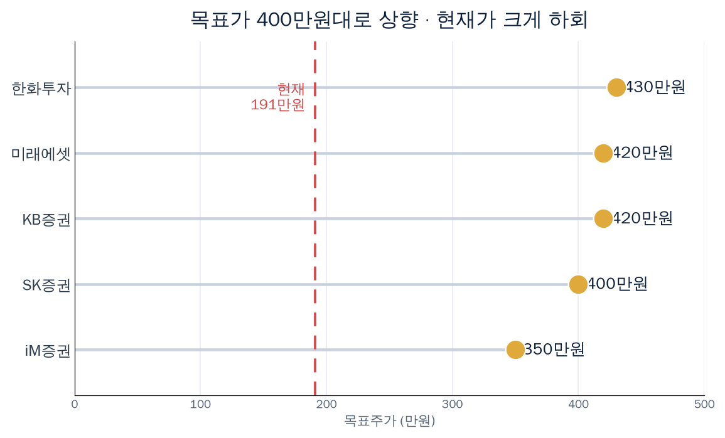
03 · 종목분석 | SK하이닉스
SK하이닉스 ② — 밸류에이션 & 리스크
역사적 저평가 구간
● 12M fwd PER 5배대 (마이크론 ~7배 대비 저평가)
● 순현금 35조 + 사상 최대 주주환원
핵심 리스크
● HBM 증설 속도 논란 (공급과잉 우려)
● 메모리 집중도 — 다운사이클 낙폭 최대
● AI CAPEX 지속성 의문 · 고점 논쟁
● 단기 급등 후 밸류 · 수급 부담
투자의견 전원 매수(BUY) · 목표가 400만원대로 상향
12M fwd P/E 5배대, 현재가(191.3만원, 7/14 종가) 대비 큰 상승여력
자료: 각 사 IR, TrendForce·WSTS, 국내외 증권사 리포트 및 언론보도 종합 (기준일 2026.7.14)
12 / 19
Notes:
목표가는 5월 대비 대폭 상향돼 현재 400만원대(iM 350·SK 400·KB/미래에셋 420·한화 430), 현재가 208만원 대비 상승여력 큼. 저평가 매력과 메모리 집중·고점 리스크를 균형있게. ADR 이벤트는 다음 장에서 별도 설명.

Slide 13
03 · 종목분석 | SK하이닉스
SK하이닉스 ③ — ADR +27% 급등·바클레이즈 $330, 본주는 왜 급락했나
① ADR 대흥행 → 7/14 미국장 +27% 급등 (7/13 $152 → $193, 美 IPO 사상 2위)
7배
$171.5B
$7B
목표 $330
모집물량 대비 초과청약
총 주문 규모 (블룸버그)
앵커 수요 (베일리기포드·코튜 등)
바클레이즈 OW·2027 공급부족 ($152 대비 +117%)
② 왜 본주까지 움직이나 — 전이 메커니즘
③ 본주(000660) 영향 시나리오
● ADR 프리미엄 — 대만 TSMC ADR은 본주 대비 +5~8%(한때 +25%)
● 차익거래 제한 — 한국도 실시간 재정거래 곤란 → 프리미엄 유지(UBS)
● 지수 편입 — 나스닥100 12월 편입 유력 → 패시브 자금 기대
● 밸류 갭 축소 — 글로벌 기관 접근성↑, 선행 PER 할인 완화
흥행 시 본주 리레이팅
ADR +27%·바클레이즈 $330(2027 공급부족)로 재평가 탄력. KB ‘본주·ADR 동시 재평가’ 목표 420만
부진 시 본주 하락 압력
차익실현·신주 2.5% 희석·피크아웃 우려로 7/13 본주 -15.4%·ADR $152 동반 급락. 단 7/14 ADR +27% 반등(vs TSMC 프리미엄) → 일시 조정·본주 반등 기대.
자료: 블룸버그, KB·한국투자·UBS 리포트, 언론보도 종합 (기준일 2026.7.14)
13 / 19
Notes:
ADR 공모는 7배 초과청약·앵커 $7B로 흥행 신호가 강하다. 차익거래가 제한돼 TSMC처럼 ADR 프리미엄이 유지되면 본주까지 리레이팅되는 순유입 효과가 기대된다. 반대로 흥행이 식으면 희석+역유입+고점조정이 겹쳐 본주 하락 압력. 최종 공모가는 7/9 오후 확정, 상장 첫날은 7/10 — 발표 시점에 결과를 업데이트 권장.

Slide 14
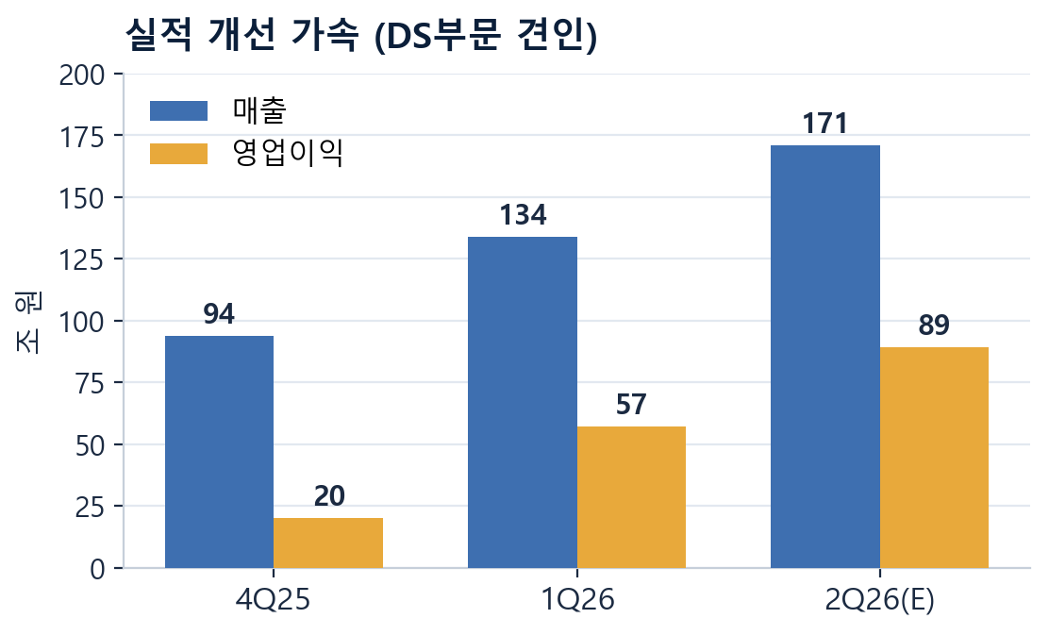
03 · 종목분석 | 삼성전자
삼성전자 ① — 실적 개선 + 반등 카드
2Q26 잠정
매출 171조 · 영업익 89.4조 (사상 최대, DS 견인)
HBM4
업계 최초 양산 출하 + AMD MI455X 주공급 확정
파운드리
2나노 흑자전환 앞당김 + 테슬라 22.8조 수주
자료: 각 사 IR, TrendForce·WSTS, 국내외 증권사 리포트 및 언론보도 종합 (기준일 2026.7.14)
14 / 19
Notes:
SK 대비 HBM 후발이나 HBM4 첫 양산·AMD 확보·파운드리 흑전이라는 '반등 카드' 보유. 실적 개선 속도가 빠르다.

Slide 15
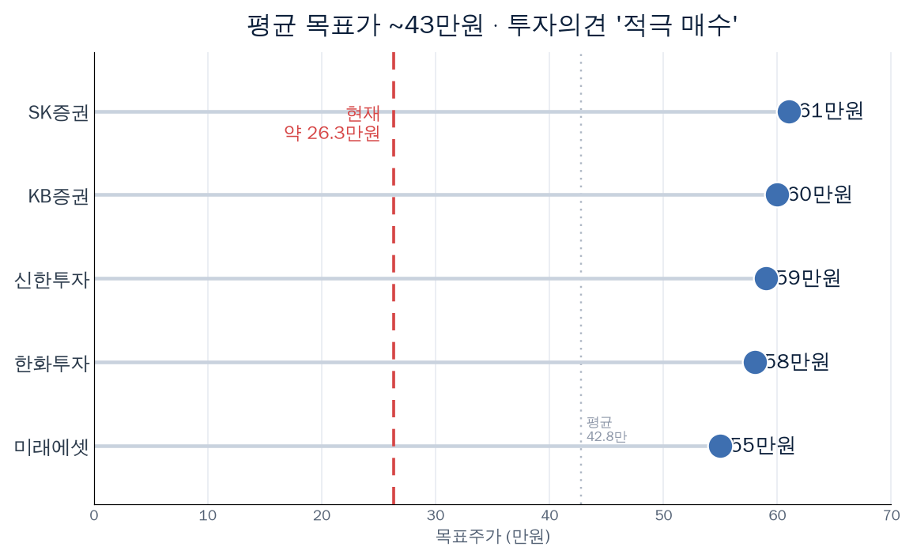
03 · 종목분석 | 삼성전자
삼성전자 ② — 밸류에이션 & Bull vs Bear
투자의견 ‘적극 매수’ · 평균 목표가 ~43만원
최고 61만(SK증권)·KB 60만 상향, 2026E P/E 5~6배 저평가
BULL
BEAR
● 실적 개선 가속
● HBM4·AMD 신규 모멘텀
● 파운드리 흑전 옵션
● 저평가 매력
● HBM 점유율 열위
● 파운드리 수율(60% vs 70%)
● 외국인 수급 부담
● 단기 급등 후 밸류 부담
자료: 각 사 IR, TrendForce·WSTS, 국내외 증권사 리포트 및 언론보도 종합 (기준일 2026.7.14)
15 / 19
Notes:
저평가+반등 옵션(HBM4·파운드리)이 매력이나 HBM 열위·파운드리 수율이 관건. Bull/Bear 균형, 판단은 고객 몫.

Slide 16
04 · 판단 & 대응
냉정한 판단 — 두 종목 집중이 맞는가?
집중 투자의 근거
반드시 유의할 점
● 국내 유일한 AI·HBM 실적 레버리지
● 다년치 HBM 쇼티지 + 견고한 재무
● 목표가 대비 큰 상승여력·저평가
● 메모리 편중·높은 상관 → 분산효과 낮음
● 사이클 정점 근접 + 상승률 둔화
● 레버리지 ETF·수급發 극심한 변동성
SK하이닉스
삼성전자
HBM 순수 리더 · 최고 수익성.
업사이드 극대화 코어, 변동성 감내형
저평가 + 반등 옵션(HBM4·파운드리).
안정+턴어라운드형, 상대적 방어
자료: 각 사 IR, TrendForce·WSTS, 국내외 증권사 리포트 및 언론보도 종합 (기준일 2026.7.14)
16 / 19
Notes:
'집중은 타당하나 무조건은 아니다'. 두 종목을 하나로 보지 말고 역할 분담 — SK=업사이드 코어, 삼성=저평가·턴어라운드.

Slide 17
04 · 판단 & 대응
지친 투자자를 위한 관점 — 변동성과 마주하는 법
연초 이후 롤러코스터 장세로 지치셨을 겁니다. 그러나 흔들릴수록 필요한 건 감정이 아니라 원칙입니다.
1
변동성은 정상 비용
2
감정 아닌 원칙으로
3
시간 분산이 방어
큰 상승에는 큰 흔들림이 따른다. 급락은 스토리 훼손이 아니라 사이클의 자연스러운 호흡.
공포에 팔지 않기. 뉴스 헤드라인보다 지표 (계약가·CAPEX·수출단가)로 확인.
한 번에가 아니라 나눠서. 현금 비중으로 심리적 여유를 확보하고 리밸런싱.
변동성은 저희가 함께 모니터링하고, 매수·리밸런싱 신호를 그때그때 안내드리겠습니다.
17 / 19
Notes:
AS 슬라이드: 지친 고객 심리를 다독이는 파트. 변동성은 슈퍼사이클의 정상 비용, 원칙(분할·리밸런싱·지표확인) 강조, 그리고 '함께 관리하겠다'는 관계 메시지로 신뢰를 준다.

Slide 18
04 · 결론 & 전략
코어 자산으로 비중 유지·확대,
단 ‘몰빵’이 아닌 분할 · 역할분담 · 리스크관리 전제
1
분할 매수
2
역할 분담
3
신호 모니터링
고점 부담·변동성 구간 → 나눠서, 조정을 기회로
SK=업사이드 코어 / 삼성=저평가·턴어라운드 방어
수출단가·계약가 상승률·빅테크 CAPEX 가이던스
고액자산가 관점 | 포트폴리오 차원의 정교한 관리
① 단일종목 비중 상한 설정 ② 변동성 헤지(인버스·풋 활용) ③ 분할·리밸런싱 규칙화 ④ 세제(양도·배당) 및 절세계좌 고려
18 / 19
Notes:
핵심 메시지: 방향은 맞다(비중 유지·확대), 실행이 성패 — 분할·역할분담·신호관리. 고액자산가는 비중상한·헤지·세제까지 포트 차원 관리.

Slide 19
SUMMARY
요약 & 유의사항
1
변동성의 정체
매크로 노이즈 + 모건스탠리發 심리 + 국내 레버리지 ETF·수급. 수요 붕괴 아님.
2
펀더멘털
빅테크 CAPEX $725B·HBM 슈퍼사이클 지속(골드만·UBS 강세). 상승률 둔화는 모니터링.
3
투자 판단
삼성·SK 집중은 타당하나 분할·역할분담·리스크관리가 전제. 최종 판단은 고객 몫.
유의사항(Disclaimer) 본 자료는 정보 제공 목적이며 특정 종목의 매매를 권유하지 않습니다. 투자에 대한 최종 판단과 책임은 투자자 본인에게 있습니다.
수치는 2026.7.14 기준 언론보도·증권사 컨센서스를 종합한 것으로 실제와 다를 수 있어 발표 전 최신 IR/FnGuide 재확인이 필요하며, 과거 성과·전망은 미래 수익을 보장하지 않습니다.
19 / 19
Notes:
세 줄 요약 후 Disclaimer 낭독 — 정보제공 목적, 판단·책임은 고객, 수치 재확인 필요, 과거·전망은 미래 보장 아님.

